Slide 1

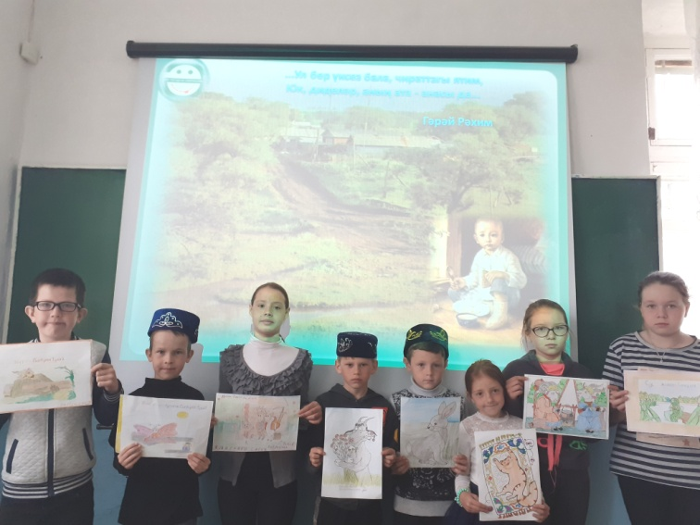
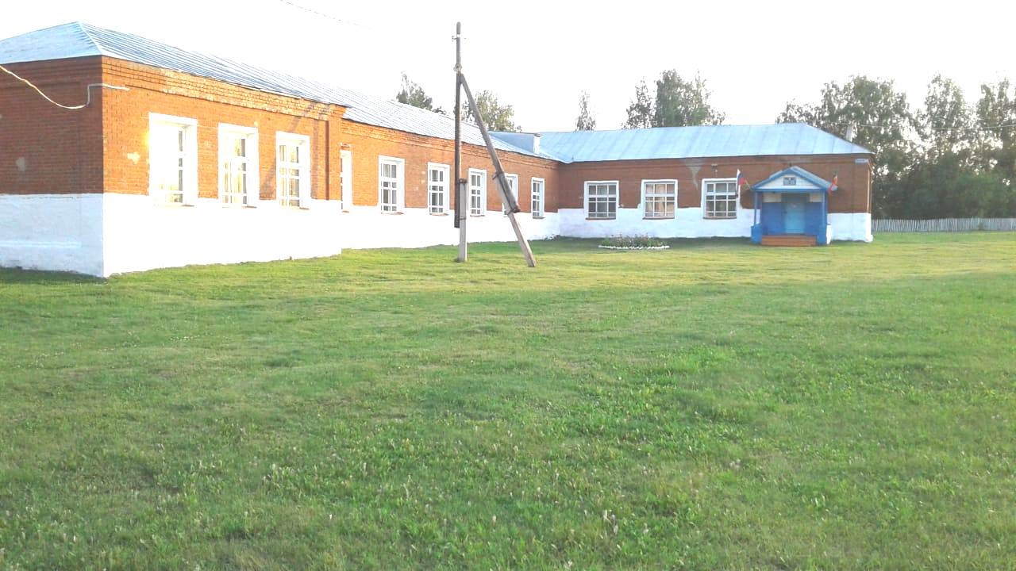

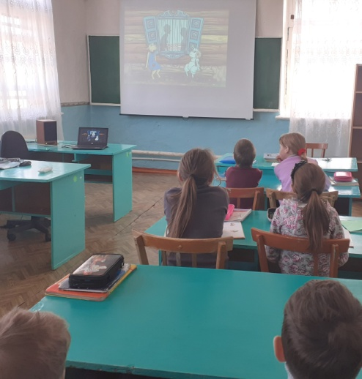
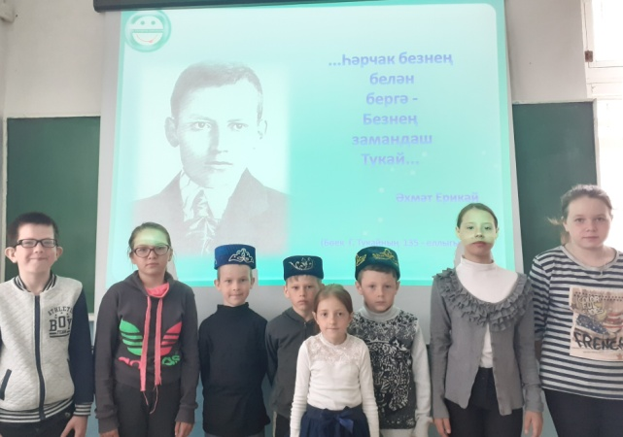
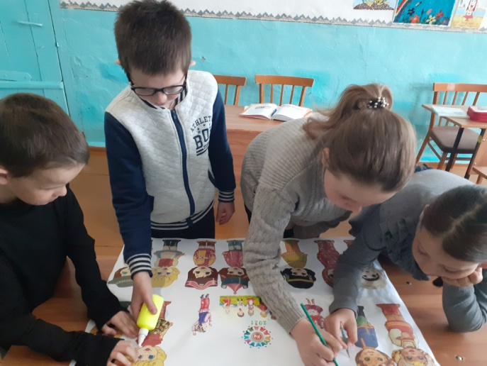
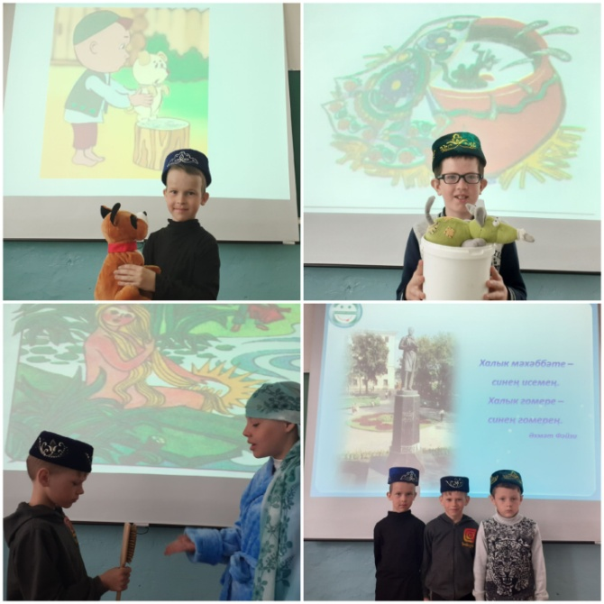
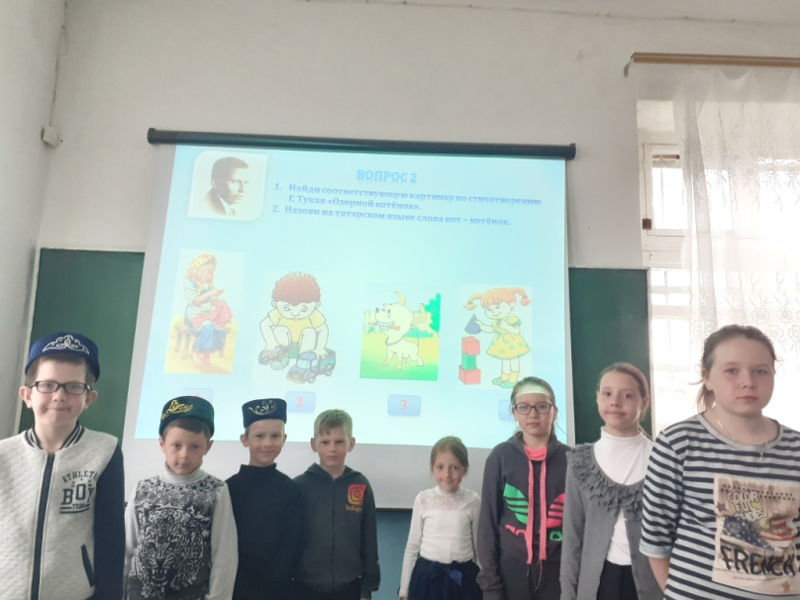
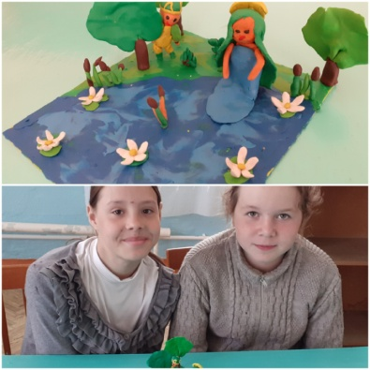
Произведения Тукая-в наших рисунках,
24.04.2021г.
МБОУ «Старокиреметская НОШ» Аксубаевского муниципального района РТ
Тукай живет в наших сердцах,
19.04.2021г.
Проект «Мы-едины»,
20.04.2021г.
Читаем и смотрим Тукая,
21.04.2021г.
апрель
Произведения Тукая
-источник вдохновения,
22.04.2021г.
Викторина по творчеству
и жизни Тукая, 23.04.2021г.
«Герои сказок Тукая» ,
26.04.2021г.

